Slide 1
投资学
L8 EMH
上海财经大学 骆玉鼎
lyd@mail.shufe.edu.cn
2024.4

Slide 2
早期经验数据分析的分歧
Maurice Kendall(1953)，找不到股价的预测模式，股价运动似乎是随机的。
Maurice Kendall, “The Analysis of Economic Time Series, Part I: Prices,” Journal of the Royal Statistical Society 96 (1953).
毫无逻辑
反复无常的心理
Animal spirit
市场是非理性的
预测未来股价今天就会实现
新信息是随机的
市场是理性的、良好运行的

Slide 3
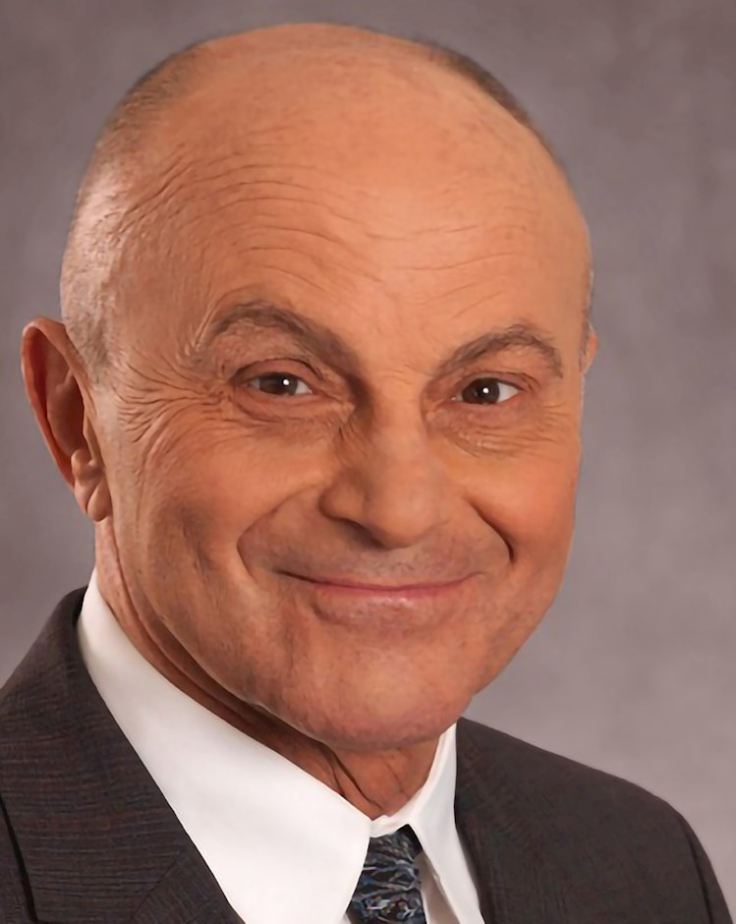
Eugene Fama
Fama is a father of four and a grandfather of ten.
He is an avid windsurfer and golfer, an opera buff, and a faded tennis player.
He is a member of Malden Catholic High School's athletic hall of fame
——芝加哥大学尤金法马个人主页介绍
Eugene F. Fama, 2013 Nobel laureate in economic sciences, is widely recognized as the "father of modern finance."

Slide 4
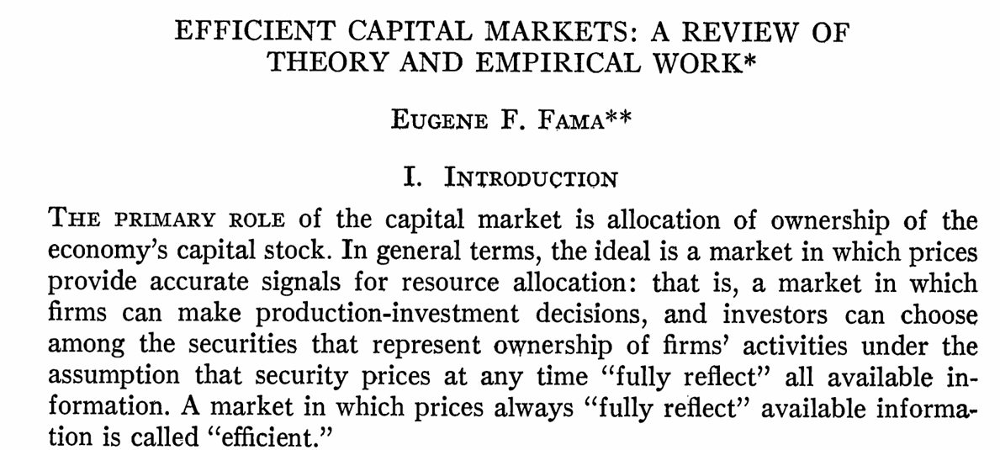
Fama(1970)

Slide 5
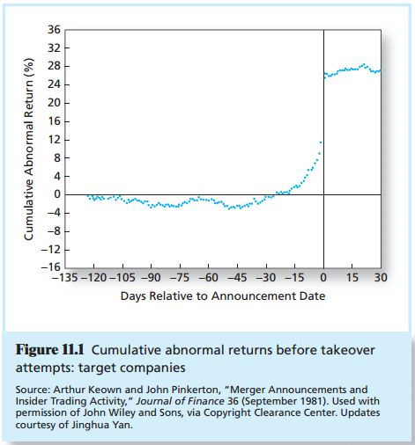
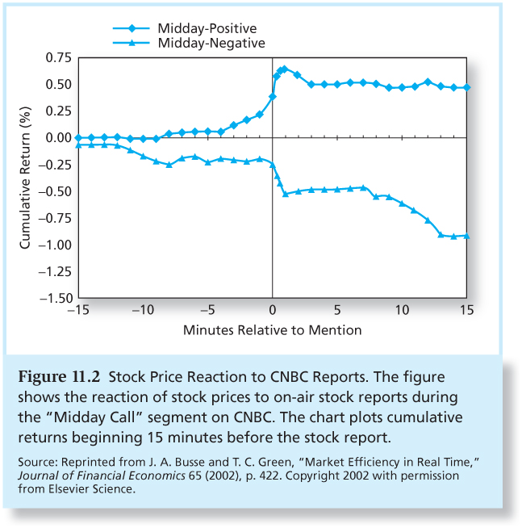
有效市场假说
Efficient Market Hypothesis(EMH)
股票价格反应了全部可得信息。

Slide 6
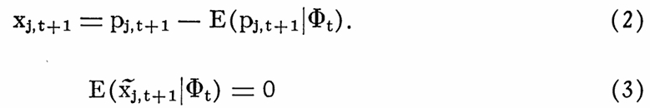
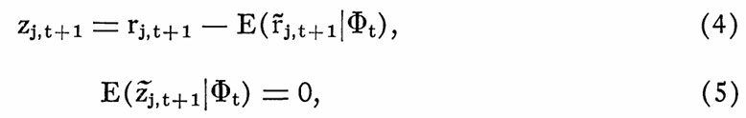
预期回报/公平博弈模型
Excess market value
Excess market return

Slide 7
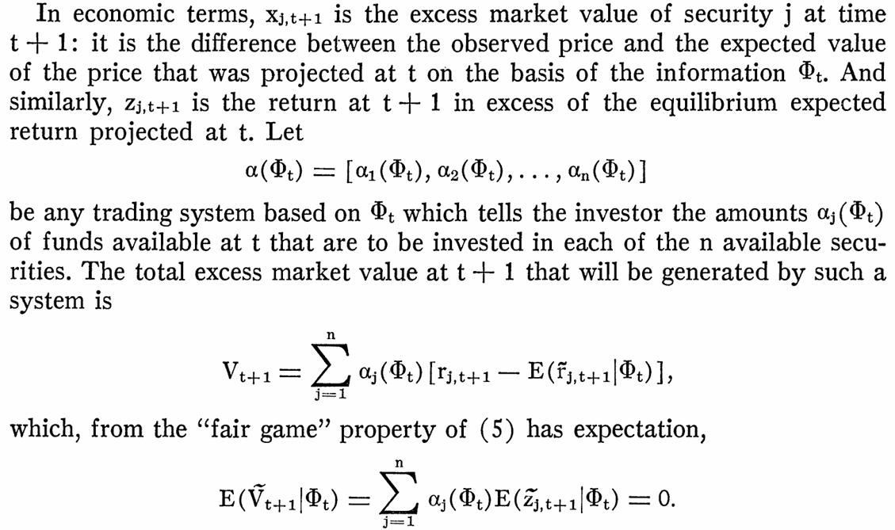
预期偏差为0
检测：基于现有信息的任何交易系统不可能获得超额收益。因此，检测各种各样的交易系统（策略\规则）是否能赚取超额收益

Slide 8
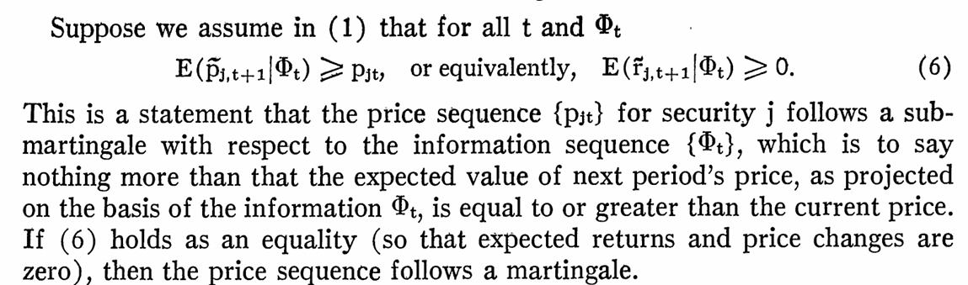
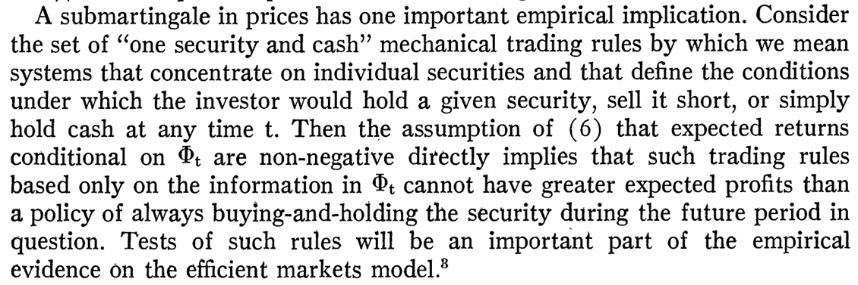
Submartingale model
等于，鞅； 大于等于，下鞅
检测：
根据现有信息进行组合配置，收益不可能高于买入并持有（buy-and-hold)

Slide 9
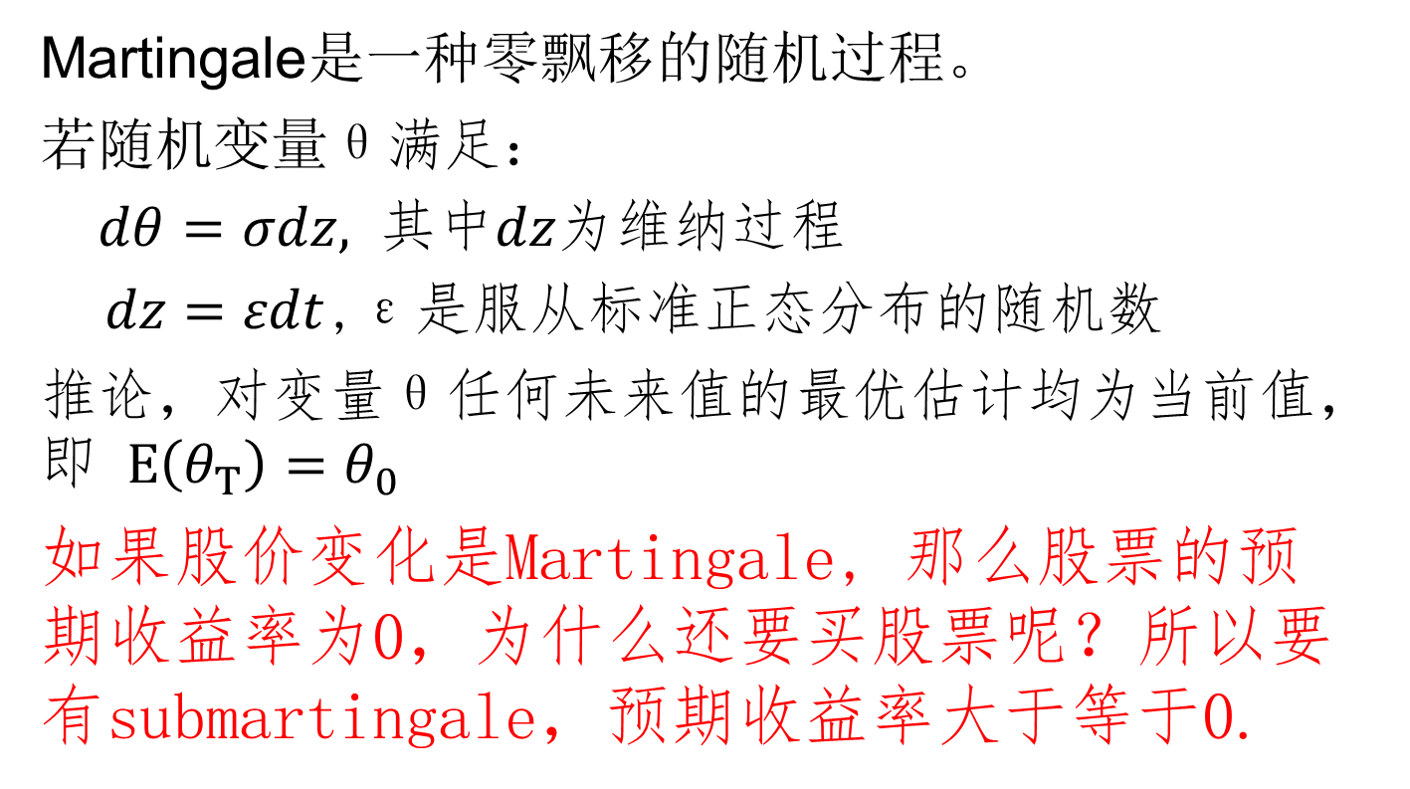
martingale鞅
Martingale是一种零飘移的随机过程。
若随机变量θ满足：
$dθ=σdz, 其中dz为$维纳过程
$dz=εdt$,ε是服从标准正态分布的随机数
推论，对变量θ任何未来值的最优估计均为当前值，即 $E\left(θ_{T}\right)=θ_{0}$
如果股价变化是Martingale, 那么股票的预期收益率为0，为什么还要买股票呢？所以要有submartingale，预期收益率大于等于0.

Slide 10
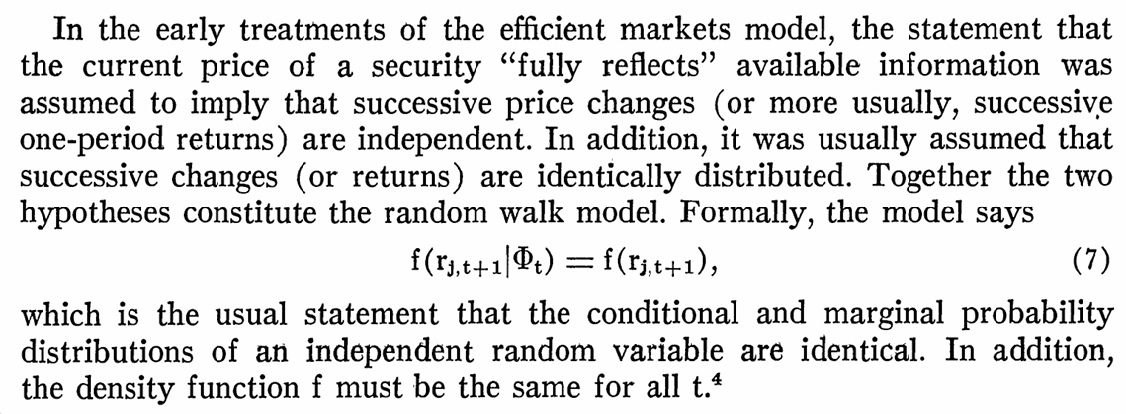
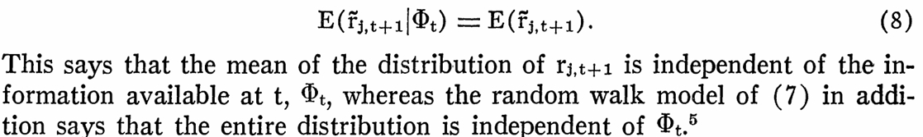
Random walk model
随机游走：证券价格运动是独立同分布（IID）的随机数
T+1时刻的收益分布独立于T时刻的信息集。检测要点：是否存在序列相关

Slide 11
EMH: 弱、次强、强
弱有效：股价已经反应了所有市场交易数据（历史股价、成交量、短期利率……)。
次强有效：股价已经反应了所有公开可得的信息（交易数据、基本面信息）。
强有效：股价已经反应了全部信息，甚至内部信息。

Slide 12
内幕信息
《中华人民共和国证券法》（2019年修订）
第五十二条 证券交易活动中，涉及发行人的经营、财务或者对该发行人证券的市场价格有重大影响的尚未公开的信息，为内幕信息。本法第八十条第二款、第八十一条第二款所列重大事件属于内幕信息。
第八十条 （二）公司的重大投资行为，公司在一年内购买、出售重大资产超过公司资产总额百分之三十，或者公司营业用主要资产的抵押、质押、出售或者报废一次超过该资产的百分之三十；
第八十一条（二）公司债券信用评级发生变化；
第一百九十一条 证券交易内幕信息的知情人或者非法获取内幕信息的人违反本法第五十三条的规定从事内幕交易的，责令依法处理非法持有的证券，没收违法所得，并处以违法所得一倍以上十倍以下的罚款；没有违法所得或者违法所得不足五十万元的，处以五十万元以上五百万元以下的罚款。单位从事内幕交易的，还应当对直接负责的主管人员和其他直接责任人员给予警告，并处以二十万元以上二百万元以下的罚款。国务院证券监督管理机构工作人员从事内幕交易的，从重处罚。
违反本法第五十四条的规定，利用未公开信息进行交易的，依照前款的规定处罚

Slide 13
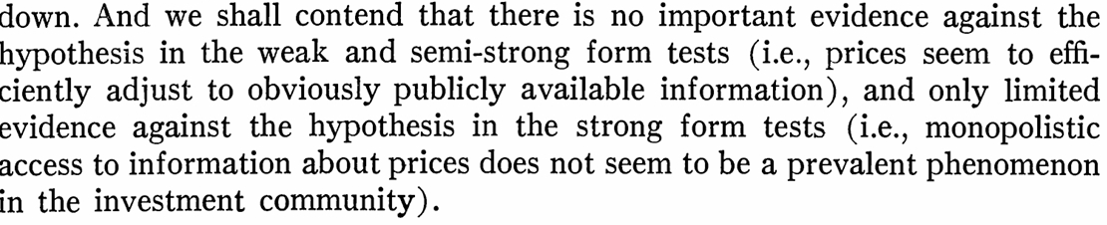
Fama（1970）的总体结论
弱有效和次强有效，没有重要的反对证据
强有效，存在有限证据反对

Slide 14
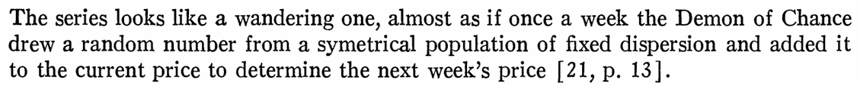
弱有效检测
主要是随机游走和公平博弈模型
路易斯.巴舍利耶（Bachelier,1900)
1953，Kendall，研究了19个英国工业股价指数，棉花（纽约）、小麦（芝加哥）的周价格变化行为，他的结论是：

Slide 15
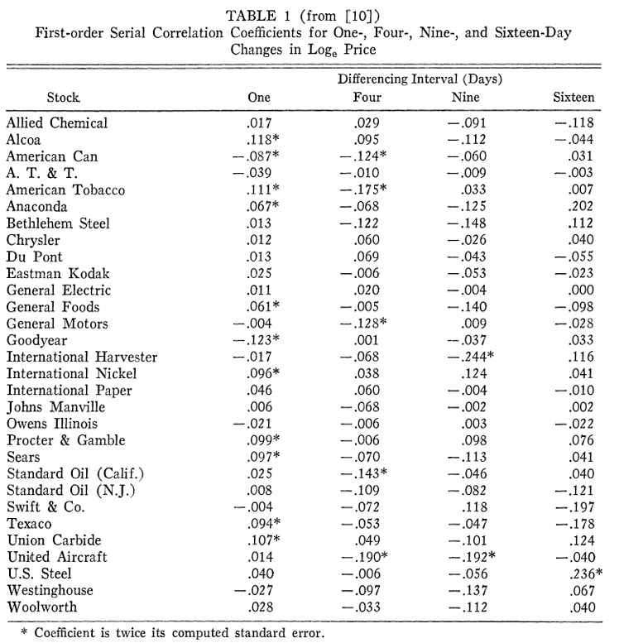
序列相关
DJIA的30个成分股，1957-1962

Slide 16
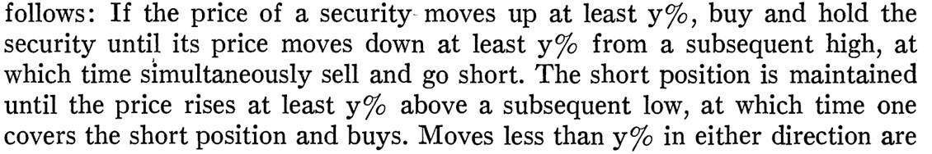
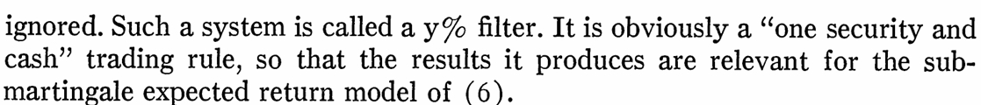
Trading rule检测
需要检测，是否所有策略都不能赚钱
Y%过滤器（ filter）Alexander分析了1897-1959年间的数据，y值从1到50，无果

Slide 17
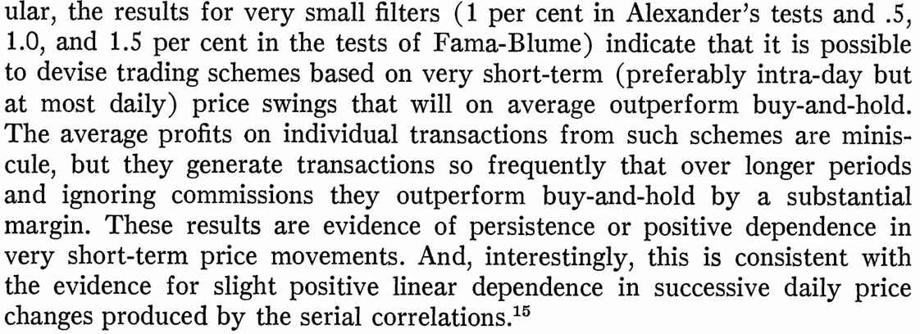
法马注意到的异常（1）

Slide 18
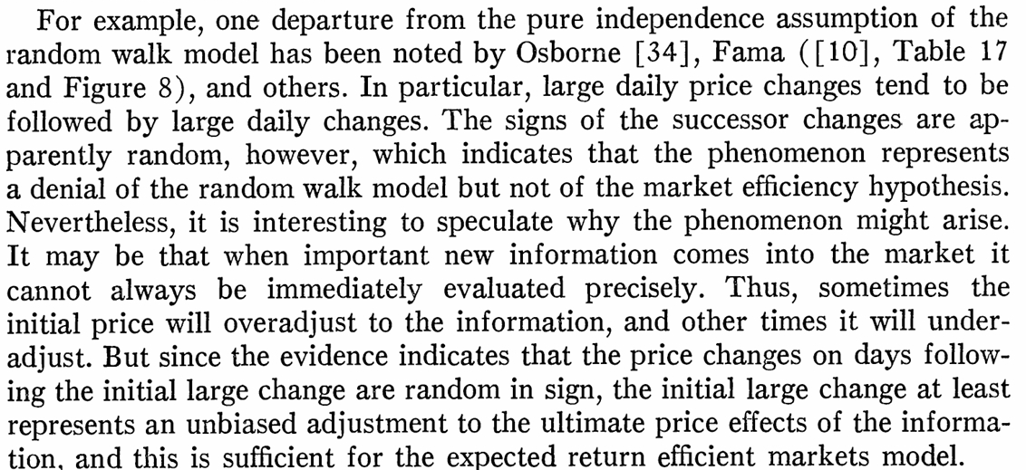
违反随机游走（2）
由于后续变动的符号是随机的，因此即便违反随机游走，也没有违反EMH

Slide 19
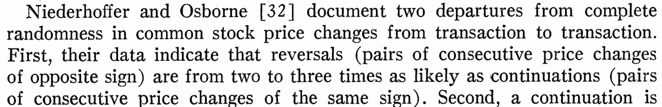
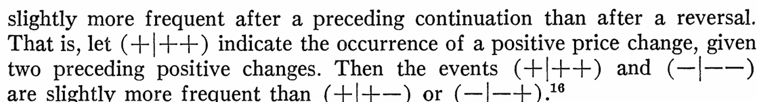
（3）惯性与反转
如果这些发现可以延续，那么，在高频和低交易成本条件下，是否就可以产生量化策略？

Slide 20
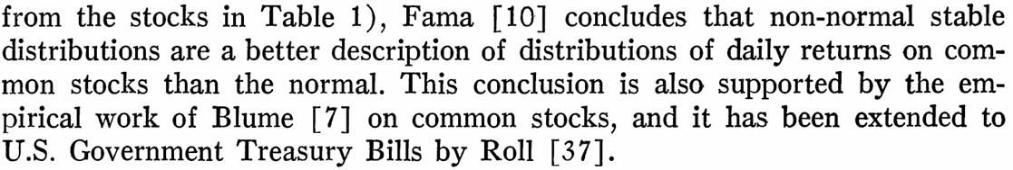
价格变化的正态分布检测

Slide 21
事件研究与异常收益
Event studies 特定事件(分红、预增、预减、减持、增持、重大资产重组、新闻报道、行业政策发布、宏观数据披露,etc.)对股价/收益率的影响
异常收益（abnormal return）剔除其它因素影响之后的剩余。
累积异常收益（CAR，cumulative abnormal return）

Slide 22
关于信息提前泄露的研究
可能提前泄露信息

Slide 23
次强有效测试：异象
（1）P/E效应：Basu(1977)低市盈率组合收益高于高市盈率组合；
（2）小盘股效应：Banz（1981），一月效应Keim（1983），Reinganum（1983） ， Blume and Stambaugh（1983）

Slide 24
次强有效测试：异象
（3）被忽视股票效应、流动性效应：Arbel and Strebel(1983),Merton(1987)，Amihud and Mendelson(1986,1991)
(4)B/P效应：Fama and French(1992)
Fama and French, 剔除市值效应、B\P效应之后，Beta值对证券平均收益无预测能力

Slide 25
次强有效测试：异象
（5）利润披露后股价变动规律：Ball and Brown（1968）股价变化存在显著的滞后。
Earning surprise=实际披露利润-此前一致预测

Slide 26
强有效测试：内幕信息
Jeffery F. Jaffe(1974)，H. Nejat Seyhun(1986), Dan Givoly and Dan Palmon(1985)

Slide 27
EMH与被动、主动投资
主动管理
被动管理
配置、选股、择时、套保
管理费用、交易费用
最多算是浪费时间
买入持有、指数化
低费率
充分分散化
即便在有效市场条件下，基金经理仍可能有价值：
个股分析，更好地分散化；
税收考量
投资者个体因素→订制投资方案

Slide 28
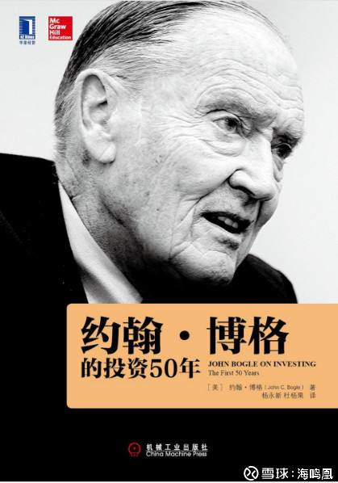
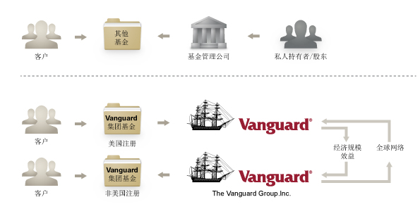
Vanguard
（1929-2019）
1975年成立
2020年管理425只基金，市值5.9万亿美元，其中ETF1.2万亿美元
平均费率0.1%（美国行业0.57%，中国1.5%）

Slide 29
小结
关于市场有效性的实证研究基本分为两类：
（1）特定策略（指标）对超额收益的预测能力；
（2）专业人士（明星基金经理、明星分析师）是否能获得超额收益
实证结论彼此矛盾，无一致意见

Slide 30

本院为研究商学而设，为培植商业人才而设，为领导商人而设，是则本院之使命。

